Slide 1









Slide 2

Yêu cầu cần đạt
Biết sử dụng các câu hỏi 5W1H để khai thác và tổ chức quản lí thông tin về sự vật, hiện tượng đang tìm hiểu.
Biết cách thiết kế và sử dụng sơ đồ tư duy như công cụ tìm hiểu và công cụ hỗ trợ khi trình bày, qua đó thể hiện rõ các ý trong kết quả tư duy (thời gian, nhân quả, chính phụ,…)

Slide 3



Slide 4





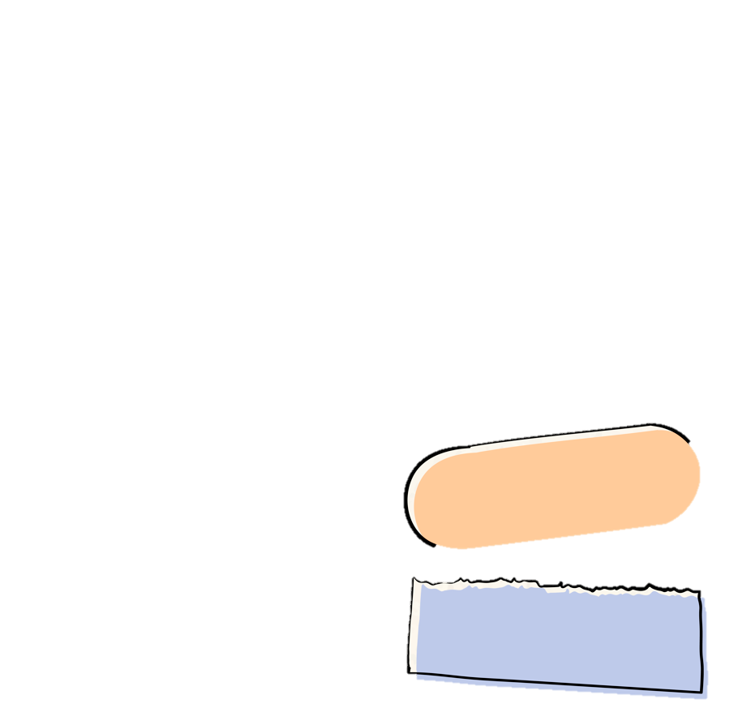
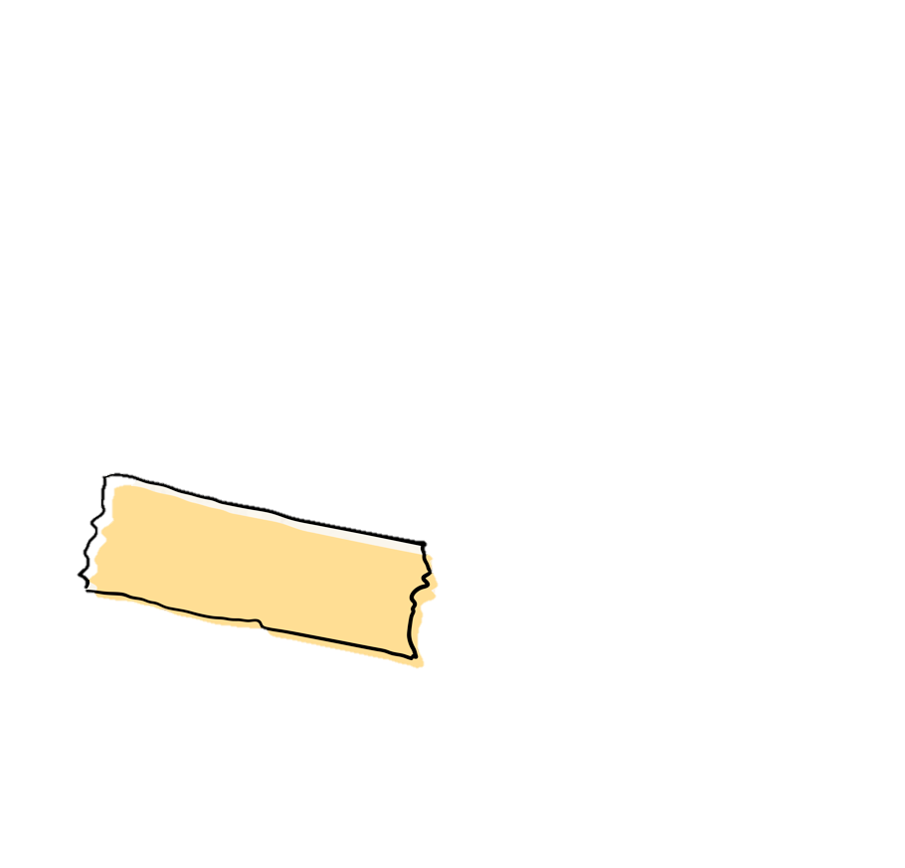
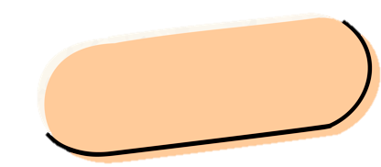
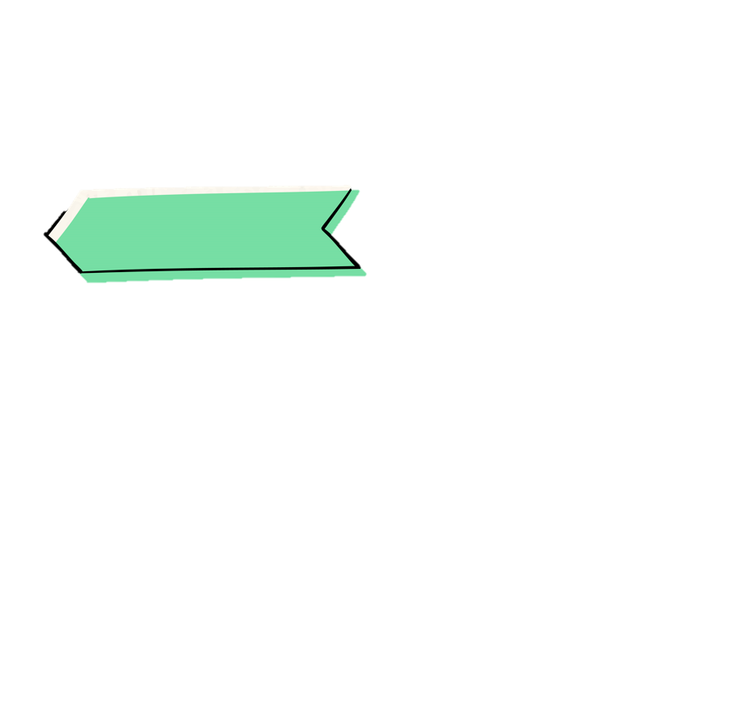
Chơi trò chơi
Động não, luyện trí
Các thành viên trong nhóm quan sát và ghi tên một đồ vật mình nhìn thấy trong lớp học vào một tấm bìa. Các tấm bia được úp xuống để tạo sự bí mật.
Mỗi thành viên nhặt một tầm bìa và sẵn sàng trả lời câu hỏi tìm hiểu thông tin về đồ vật của các thành viên.
Cái gì?
Ở đâu?
Khi nào?
Như
thế nào?
Ai?
Vì sao?
Dựa trên những câu trả lời, các thành viên đưa ra dự đoán, đó là đồ vật nào.

Slide 5


Slide 6

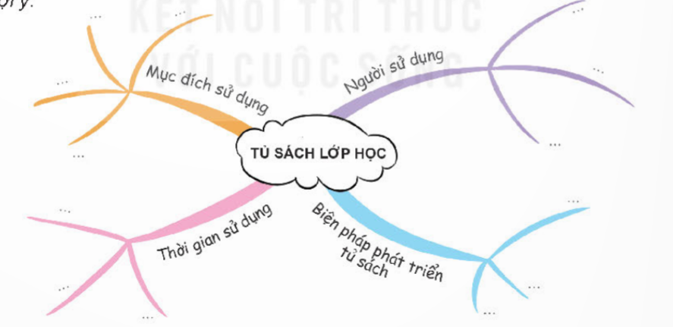
Trình bày thông tin tìm hiểu được bằng sơ đồ tư duy
Tìm hiểu về
sơ đồ tư duy
+ Tên đồ vật ở giữa, có các đường nhánh chính, nhánh phụ tỏa ra, thể hiện sự phân loại.
+ Xác định các nhánh chính dựa trên câu hỏi, tuy nhiên, sau khi liệt kê các nhánh có thể đưa ra, cần thảo luận để lựa chọn nhánh – không nhất thiết phảu sử dụng tất cả các nhánh.

Slide 7
KẾT LUẬN
Sơ đồ tư duy giúp chúng ta hệ thống thông tin về một sự vật, hiện tượng, cho ta nhìn rõ hơn về mối quan hệ giữa bộ phận, nội dung. Hỏi, tự hỏi để tìm kiếm thông tin; ghi lại, phân loại hệ thống thông tin – đó là những thao tác ban đầu của tư duy khoa học.

Slide 8


Slide 9


CAM KẾT HÀNH ĐỘNG
Lựa chọn một sự vật, hiện tượng mà em quan tâm để vẽ sơ đồ tư duy
Các bước thực hiện:
Động não → Phân loại thông tin theo câu hỏi → Trình bày thông tin theo nhánh

